Slide 1
cs128 Intro To Computer Science II
MP1 Hawaiian Words
TUTOR: JannLeo

Slide 2

本科深圳大学计算机科学与技术，硕士利兹大学Embedded System Engineering，GPA均前5%并获得优秀毕业生（一等一），擅长计算机、电子等专业。逻辑清晰，语言精准。
擅长科目：
Data Comms& Ntwk Security、FPGA Design Syst Chip、Control Systems Design、Emb Microprocessor Syst Design、Programming、JAVA程序设计、离散数学、数据库系统、数据结构与算法、专业基础英语、计算机安全导论、操作系统、并行计算、多媒体系统导论、计算机系统、自动机与形式语言、程序设计基础、概率论与数理统计、高等数学A、线性代数、面向对象程序设计、计算机网络、算法设计与分析、专业研究英语
教学风格：轻松愉快
TUTOR: 刘俊楠

Slide 3

1
学情交流

Slide 4
学情交流
遇到的困难：
不知道作业如何下手，需要讲解和辅导
解决方案
先巩固回忆基础知识
再回头来看作业

Slide 5
2
本课信息

Slide 6
本课信息
课程目标
先弄明白C++相关的基础知识
了解作业的内容并解决
课程内容安排（知识讲解+x道练习题+课后作业等）
梳理整体架构的流程
各个模块的讲解
课程预计时长
1小时

Slide 7
3
知识分析

Slide 8

知识分析
题目概述
这是一个关于开发程序来进行夏威夷语单词发音的编程作业。你需要实现一个程序来将夏威夷语单词转换为对应的发音。
该任务的目标是将夏威夷语单词转换为其发音。你需要了解夏威夷语的发音规则，包括辅音和元音的发音方式，以及特殊的发音组合。
Notes:
- 假设楼层高度为 3 米，考虑到走线时的线缆长度。
- 假设每个交换机和路由器的最大连接数以及每个无线接入点能支持的用户数。
- 提出网络设计的步骤，如设备布局、线缆规划、流量估算等。
8

Slide 9
知识分析
题目需求
体验复合数据结构如 std::string 的迭代操作。
体验在集合中与对象交互，并基于该对象及其邻居的值做出决策
熟悉基本的字符串操作技术
练习简单的字符串解析和基本输入验证
理解基本的命令行参数
有机会通过函数进行分而治之
Notes:
9

Slide 10
知识分析
Provided for U
已经提供函数声明和描述
提供了自动评分系统与测试用例
提供了运行测试用例的说明
Notes:
10

Slide 11
知识分析
任务细节
夏威夷语中有 12 个有效字符：a, e, i, o, u, h, k, l, m, n, p, w 以及特殊字符 '（用于表示停顿）。
每个传入程序的夏威夷语单词都必须经过检查，以确保它只包含这些字符。如果单词中出现了无效字符，就不认为它是一个有效的夏威夷语单词。
夏威夷语中的辅音与英语中的发音类似，但 w 在某些情况下会发 /v/ 音。
元音包括 a, e, i, o, u，它们的发音分别为 ah, eh, ee, oh, oo。
夏威夷语中也有一些元音组合，这些组合有特定的发音规则，例如：ai 发音类似于英语中的 "eye"。
au 发音类似于 "ow"。
oi 发音类似于 "oy"。
如果遇到元音组合中没有列出的组合，则需要根据规则进行发音拆分，例如 e.g. -> e 和 g 的发音分开。在发音转换过程中需要保持单词中的破折号（-）和空格，它们在表示发音时也是有效的。
Notes:
夏威夷语中也有一些元音组合，这些组合有特定的发音规则，例如：ai 发音类似于英语中的 "eye"。
au 发音类似于 "ow"。
oi 发音类似于 "oy"。
如果遇到元音组合中没有列出的组合，则需要根据规则进行发音拆分，例如 e.g. -> e 和 g 的发音分开。在发音转换过程中需要保持单词中的破折号（-）和空格，它们在表示发音时也是有效的。
11

Slide 12
知识分析
任务细节
夏威夷语中有 12 个有效字符：a, e, i, o, u, h, k, l, m, n, p, w 以及特殊字符 '（用于表示停顿）。
每个传入程序的夏威夷语单词都必须经过检查，以确保它只包含这些字符。如果单词中出现了无效字符，就不认为它是一个有效的夏威夷语单词。
夏威夷语中的辅音与英语中的发音类似，但 w 在某些情况下会发 /v/ 音。
元音包括 a, e, i, o, u，它们的发音分别为 ah, eh, ee, oh, oo。
夏威夷语中也有一些元音组合，这些组合有特定的发音规则，例如：ai 发音类似于英语中的 "eye"。
au 发音类似于 "ow"。
oi 发音类似于 "oy"。
如果遇到元音组合中没有列出的组合，则需要根据规则进行发音拆分，例如 e.g. -> e 和 g 的发音分开。在发音转换过程中需要保持单词中的破折号（-）和空格，它们在表示发音时也是有效的。
例： aloha 发音是 ah loh-hah keiki -> kay-kee maui -> mow-ee
Notes:
夏威夷语中也有一些元音组合，这些组合有特定的发音规则，例如：ai 发音类似于英语中的 "eye"。
au 发音类似于 "ow"。
oi 发音类似于 "oy"。
如果遇到元音组合中没有列出的组合，则需要根据规则进行发音拆分，例如 e.g. -> e 和 g 的发音分开。在发音转换过程中需要保持单词中的破折号（-）和空格，它们在表示发音时也是有效的。
12

Slide 13
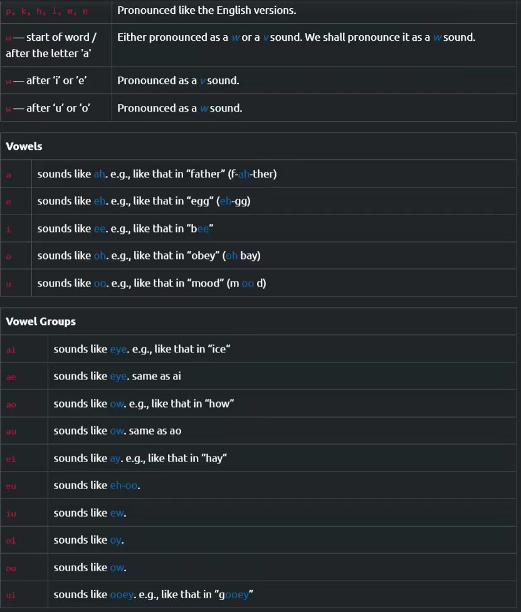
知识分析
任务细节
例：
aloha 发音是 ah loh-hah
keiki -> kay-kee
maui -> mow-ee
Notes:
夏威夷语中也有一些元音组合，这些组合有特定的发音规则，例如：ai 发音类似于英语中的 "eye"。
au 发音类似于 "ow"。
oi 发音类似于 "oy"。
如果遇到元音组合中没有列出的组合，则需要根据规则进行发音拆分，例如 e.g. -> e 和 g 的发音分开。在发音转换过程中需要保持单词中的破折号（-）和空格，它们在表示发音时也是有效的。
13

Slide 14
4
知识讲解

Slide 15
知识分析
涉及到的具体问题
完成GetPronunciation函数，程序需要做到以下几点：
接受一个非空的 std::string 类型的字符串，该字符串是一个潜在的夏威夷语单词。
返回一个包含单词发音的 std::string。
如果传入的字符串中包含夏威夷语之外的字符（如英文字母 b 或 d），就要抛出一个 std::invalid_argument 异常。
异常处理：
本次作业中需要在 C++ 中使用类似的机制。在这学期的后续课程中会详细讲解 C++ 中的异常处理机制，但现在你只需要了解如何抛出异常即可。
异常抛出步骤
包含头文件： 你需要在代码中包含异常处理的头文件 #include <stdexcept>。
抛出异常： 当你的程序遇到非法输入（例如非夏威夷语字符）时，需要使用 throw 语句抛出一个 std::invalid_argument 类型的异常，代码格式如下：
if (exceptional_case) { // exceptional_case 是表示非法输入的条件
throw std::invalid_argument("Description of Problem");
}
Notes:
异常抛出步骤
包含头文件： 你需要在代码中包含异常处理的头文件 #include <stdexcept>。
抛出异常： 当你的程序遇到非法输入（例如非夏威夷语字符）时，需要使用 throw 语句抛出一个 std::invalid_argument 类型的异常，代码格式如下：

Slide 16
知识分析
涉及到的具体问题
在夏威夷语单词中：
空格（spaces）:
空格表示发音间的停顿，所以在书写发音时，空格必须保持原样。
撇号（apostrophe '）:
撇号表示一个硬性停顿（即 glottal stop），在书写发音时也必须保留。
连字符（hyphen -）:
每个元音组或元音之后（除非在单词的末尾或撇号之前）都需要一个连字符来表示发音上的分隔。
比如在单词 “aloha” 中，“o” 和 “a” 之间没有连字符，因为它们是连续发音的，但如果是 “alo-ha”，就表示在 “lo” 和 “ha” 之间有一个小停顿。
小写字符:
所有的发音字符必须是小写的。你可以使用 C++ 标准库中的 std::tolower 函数将字符串中的字符转换为小写。这个函数在头文件 <cctype> 中定义。
除了夏威夷语的字符外，空格和撇号也是有效的输入字符（在判断是否合法时也要包括它们）。
Notes:
在夏威夷语单词中：
空格（spaces）:
空格表示发音间的停顿，所以在书写发音时，空格必须保持原样。
撇号（apostrophe '）:
撇号表示一个硬性停顿（即 glottal stop），在书写发音时也必须保留。
连字符（hyphen -）:
每个元音组或元音之后（除非在单词的末尾或撇号之前）都需要一个连字符来表示发音上的分隔。
比如在单词 “aloha” 中，“o” 和 “a” 之间没有连字符，因为它们是连续发音的，但如果是 “alo-ha”，就表示在 “lo” 和 “ha” 之间有一个小停顿。
小写字符:
所有的发音字符必须是小写的。你可以使用 C++ 标准库中的 std::tolower 函数将字符串中的字符转换为小写。这个函数在头文件 <cctype> 中定义。

Slide 17
知识分析
涉及到的具体问题
编译要求:
你的程序在编译时不能有任何警告或错误信息。需要使用以下编译选项：
clang++ -std=c++20 -Wall -Wextra -Werror -pedantic
这些选项会使编译器更加严格，例如：
-Wall: 开启所有常见的警告。
-Wextra: 开启额外的警告。
-Werror: 将所有警告视为错误，强制修复所有警告。
-pedantic: 启用对标准的严格遵守。
Notes:
你的程序在编译时不能有任何警告或错误信息。需要使用以下编译选项：clang++ -std=c++20 -Wall -Wextra -Werror -pedantic
这些选项会使编译器更加严格，例如：
-Wall: 开启所有常见的警告。
-Wextra: 开启额外的警告。
-Werror: 将所有警告视为错误，强制修复所有警告。
-pedantic: 启用对标准的严格遵守。

Slide 18
知识分析
涉及到的具体问题
总结：
在实现过程中，注意保留空格、撇号和连字符的处理。
确保所有发音都用小写字符表示。
按照函数说明逐步实现，并使用严格的编译选项检查代码质量。
Notes:
你的程序在编译时不能有任何警告或错误信息。需要使用以下编译选项：clang++ -std=c++20 -Wall -Wextra -Werror -pedantic
这些选项会使编译器更加严格，例如：
-Wall: 开启所有常见的警告。
-Wextra: 开启额外的警告。
-Werror: 将所有警告视为错误，强制修复所有警告。
-pedantic: 启用对标准的严格遵守。

Slide 19
知识分析
需要实现的详细函数
函数列表：
1. std::string StringToLower(const std::string& word)
功能描述：
这个函数接收一个 std::string 类型的字符串 word，并返回将该字符串中所有字符转换为小写后的结果。
实现要求：
将输入字符串 word 中的所有大写字符转换为小写字符，并返回转换后的新字符串。
2. bool IsValidCharacter(const char& c)
功能描述：
这个函数接收一个小写字符 c，如果该字符是夏威夷语中的有效字符（包括元音、辅音或撇号 '），则返回 true，否则返回 false。
实现要求：
检查字符是否为夏威夷语的有效字符（a, e, i, o, u, h, k, l, m, n, p, w, '），如果是，返回 true，否则返回 false。
For( int i=0;i<valid_chars.size();i++){
If(strcmp(c,valid_chars[i])){
}
}
Notes:
函数列表：
1. std::string StringToLower(const std::string& word)
功能描述：
这个函数接收一个 std::string 类型的字符串 word，并返回将该字符串中所有字符转换为小写后的结果。
实现要求：
将输入字符串 word 中的所有大写字符转换为小写字符，并返回转换后的新字符串。
2. bool IsValidCharacter(const char& c)
功能描述：
这个函数接收一个小写字符 c，如果该字符是夏威夷语中的有效字符（包括元音、辅音或撇号 '），则返回 true，否则返回 false。
实现要求：
检查字符是否为夏威夷语的有效字符（a, e, i, o, u, h, k, l, m, n, p, w, '），如果是，返回 true，否则返回 false。
3. bool IsValidWord(const std::string& word)
功能描述：
这个函数接收一个小写字符串 word，如果 word 中的每个字符都是夏威夷语中的有效字符，则返回 true，否则返回 false。
实现要求：
遍历 word 中的每个字符，调用 IsValidCharacter 函数进行检查。如果所有字符都是有效字符，返回 true；如果有一个字符不是有效字符，立即返回 false。
4. bool IsVowelGroup(const char& v1, const char& v2)
功能描述：
这个函数接收两个小写字符 v1 和 v2，如果这两个字符的组合是一个有效的元音组（例如 ai, ae, ao, au, ei, eu, iu, oi, ou, ui），则返回 true，否则返回 false。
实现要求：
检查 v1 和 v2 是否是有效的元音组合（可以使用预先定义的有效组合列表进行匹配判断），如果是，返回 true，否则返回 false。

Slide 20
知识分析
需要实现的详细函数
函数列表：
3. bool IsValidWord(const std::string& word)
功能描述：
这个函数接收一个小写字符串 word，如果 word 中的每个字符都是夏威夷语中的有效字符，则返回 true，否则返回 false。
实现要求：
遍历 word 中的每个字符，调用 IsValidCharacter 函数进行检查。如果所有字符都是有效字符，返回 true；如果有一个字符不是有效字符，立即返回 false。
4. bool IsVowelGroup(const char& v1, const char& v2)
功能描述：
这个函数接收两个小写字符 v1 和 v2，如果这两个字符的组合是一个有效的元音组（例如 ai, ae, ao, au, ei, eu, iu, oi, ou, ui），则返回 true，否则返回 false。
实现要求：
检查 v1 和 v2 是否是有效的元音组合（可以使用预先定义的有效组合列表进行匹配判断），如果是，返回 true，否则返回 false。
Notes:
函数列表：
1. std::string StringToLower(const std::string& word)
功能描述：
这个函数接收一个 std::string 类型的字符串 word，并返回将该字符串中所有字符转换为小写后的结果。
实现要求：
将输入字符串 word 中的所有大写字符转换为小写字符，并返回转换后的新字符串。
2. bool IsValidCharacter(const char& c)
功能描述：
这个函数接收一个小写字符 c，如果该字符是夏威夷语中的有效字符（包括元音、辅音或撇号 '），则返回 true，否则返回 false。
实现要求：
检查字符是否为夏威夷语的有效字符（a, e, i, o, u, h, k, l, m, n, p, w, '），如果是，返回 true，否则返回 false。
3. bool IsValidWord(const std::string& word)
功能描述：
这个函数接收一个小写字符串 word，如果 word 中的每个字符都是夏威夷语中的有效字符，则返回 true，否则返回 false。
实现要求：
遍历 word 中的每个字符，调用 IsValidCharacter 函数进行检查。如果所有字符都是有效字符，返回 true；如果有一个字符不是有效字符，立即返回 false。
4. bool IsVowelGroup(const char& v1, const char& v2)
功能描述：
这个函数接收两个小写字符 v1 和 v2，如果这两个字符的组合是一个有效的元音组（例如 ai, ae, ao, au, ei, eu, iu, oi, ou, ui），则返回 true，否则返回 false。
实现要求：
检查 v1 和 v2 是否是有效的元音组合（可以使用预先定义的有效组合列表进行匹配判断），如果是，返回 true，否则返回 false。

Slide 21
知识分析
需要实现的详细函数
函数列表：
2. 高级函数实现（逻辑处理）
2.1 bool IsVowel(const char& v)
功能描述：判断 v 是否是一个元音（a, e, i, o, u）。如果是，返回 true，否则返回 false。
实现建议：使用 switch 或 if 语句检查 v 是否为元音。
2.2 bool IsConsonant(const char& c)
功能描述：判断 c 是否是一个辅音（h, k, l, m, n, p, w）。如果是，返回 true，否则返回 false。
实现建议：使用 switch 或 if 语句检查 c 是否为辅音。
2.3 char ConsonantPronunciation(const char& c, const char& prev = '\0')
功能描述：根据辅音 c 和前一个字符 prev 确定 c 的发音。
实现建议：w 的发音受前一个字符影响（发 w 或 v），其他辅音则发英语中的标准音。
2.4 std::string VowelGroupPronunciation(const char& v1, const char& v2)
功能描述：将两个元音字符 v1 和 v2 转换为它们的发音字符串（如 ai -> “eye”）。
实现建议：根据每个有效元音组合的映射关系返回相应的发音。
Notes:
2.4 std::string VowelGroupPronunciation(const char& v1, const char& v2)
功能描述：将两个元音字符 v1 和 v2 转换为它们的发音字符串（如 ai -> “eye”）。
实现建议：根据每个有效元音组合的映射关系返回相应的发音。

Slide 22
知识分析
需要实现的详细函数
函数列表：
2. 高级函数实现（逻辑处理）
2.5 std::string SingleVowelPronunciation(const char& v)
功能描述：将单个元音字符 v 转换为它的发音字符串（如 a -> “ah”）。
实现建议：使用 switch 或 if-else 语句映射每个元音到它的发音。
2.6 std::string ProcessCharacter(const char& prev, const char& curr, const char& next)
功能描述：根据前一个字符 prev、当前字符 curr 和下一个字符 next 确定 curr 的发音。
实现建议：根据字符类型（元音、辅音、撇号）及其前后字符的组合确定其发音。
2.7 std::string Pronunciation(const std::string& word)
功能描述：将整个单词 word 转换为发音字符串，并适当插入连字符。
实现建议：使用循环遍历整个单词，调用 ProcessCharacter 处理每个字符，组合最终发音。
2.8 std::string GetPronunciation(const std::string& hawaiian_word)
功能描述：判断 hawaiian_word 是否是有效的夏威夷语单词，如果是，返回发音；如果无效，抛出异常。
实现建议：使用 IsValidWord 检查单词是否合法，合法则调用 Pronunciation 生成发音，否则抛出 std::invalid_argument 异常。
Notes:
2.6 std::string ProcessCharacter(const char& prev, const char& curr, const char& next)
功能描述：根据前一个字符 prev、当前字符 curr 和下一个字符 next 确定 curr 的发音。
实现建议：根据字符类型（元音、辅音、撇号）及其前后字符的组合确定其发音。
2.7 std::string Pronunciation(const std::string& word)
功能描述：将整个单词 word 转换为发音字符串，并适当插入连字符。
实现建议：使用循环遍历整个单词，调用 ProcessCharacter 处理每个字符，组合最终发音。
2.8 std::string GetPronunciation(const std::string& hawaiian_word)
功能描述：判断 hawaiian_word 是否是有效的夏威夷语单词，如果是，返回发音；如果无效，抛出异常。
实现建议：
使用 IsValidWord 检查单词是否合法，合法则调用 Pronunciation 生成发音，否则抛出 std::invalid_argument 异常。

Slide 23
知识分析
实现逻辑分析
ProcessCharacter()
逻辑：
接收前一个字符 prev、当前字符 curr 和下一个字符 next。
根据字符的组合情况决定当前字符的发音：
如果当前字符是元音，检查是否与前一个或后一个字符构成元音组合。
如果当前字符是辅音，确定其发音是否受前一个字符影响（例如 w）。
如果当前字符是撇号 '，表示一个停顿，可能会影响前后字符的发音。
目的：逐个处理字符，并确定它们的发音。
Pronunciation()
逻辑：
将整个单词 word 转换为小写并验证其有效性。
逐个字符遍历单词，并调用 ProcessCharacter() 处理每个字符的发音。
将每个字符的发音拼接起来，生成最终的发音字符串，必要时添加连字符（-）。
目的：将整个单词转换为最终的发音字符串。
Notes:
Pronunciation()
逻辑：
将整个单词 word 转换为小写并验证其有效性。
逐个字符遍历单词，并调用 ProcessCharacter() 处理每个字符的发音。
将每个字符的发音拼接起来，生成最终的发音字符串，必要时添加连字符（-）。
目的：将整个单词转换为最终的发音字符串。

Slide 24
知识分析
实现逻辑分析
3. 实现逻辑的整体流程
输入处理：调用 StringToLower() 和 IsValidWord() 确保输入单词为合法的夏威夷语单词。
发音处理：
逐字符处理单词，判断每个字符是元音还是辅音。
如果是元音，判断是否构成元音组合，调用 VowelGroupPronunciation() 或 SingleVowelPronunciation() 生成发音。
如果是辅音，调用 ConsonantPronunciation() 确定发音。
生成发音：将每个字符或字符组合的发音拼接成完整的字符串，根据需要添加连字符（-）。
输出结果：返回最终的发音字符串。如果输入不合法，抛出异常。
Notes:
3. 实现逻辑的整体流程
输入处理：调用 StringToLower() 和 IsValidWord() 确保输入单词为合法的夏威夷语单词。
发音处理：
逐字符处理单词，判断每个字符是元音还是辅音。
如果是元音，判断是否构成元音组合，调用 VowelGroupPronunciation() 或 SingleVowelPronunciation() 生成发音。
如果是辅音，调用 ConsonantPronunciation() 确定发音。
生成发音：将每个字符或字符组合的发音拼接成完整的字符串，根据需要添加连字符（-）。
输出结果：返回最终的发音字符串。如果输入不合法，抛出异常。

Slide 25
知识分析
需要实现的详细函数
实现顺序建议：
先实现简单的基础函数，如 StringToLower、IsValidCharacter、IsVowel、IsConsonant。
实现中级函数，如 IsValidWord、IsVowelGroup。
实现发音处理函数，如 SingleVowelPronunciation、ConsonantPronunciation、VowelGroupPronunciation。
最后实现复杂的 ProcessCharacter、Pronunciation 和 GetPronunciation 函数
实现总体思路
输入验证：首先检查输入单词是否是一个有效的夏威夷语单词。每个字符必须是夏威夷语中有效的字符（包括元音、辅音和撇号 '）。
发音转换：将输入的夏威夷语单词逐个字符转换成对应的发音，并在需要的地方添加连字符（-）来分隔不同的发音部分。
处理特殊情况：包括元音组合、辅音发音规则、以及撇号表示的停顿（glottal stop）。
输出结果：生成最终的发音字符串并返回。
Notes:
实现总体思路
输入验证：首先检查输入单词是否是一个有效的夏威夷语单词。每个字符必须是夏威夷语中有效的字符（包括元音、辅音和撇号 '）。
发音转换：将输入的夏威夷语单词逐个字符转换成对应的发音，并在需要的地方添加连字符（-）来分隔不同的发音部分。
处理特殊情况：包括元音组合、辅音发音规则、以及撇号表示的停顿（glottal stop）。
输出结果：生成最终的发音字符串并返回。

Slide 26

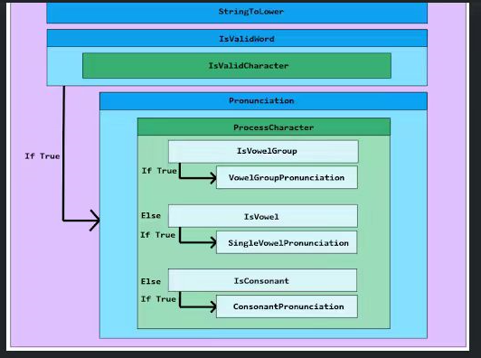
知识分析
架构
GetPronunciation 函数
最外层的 GetPronunciation 是主函数，它负责整个单词的发音处理。
2.2 Pronunciation 函数
当 IsValidWord 验证通过后，Pronunciation 函数负责生成完整的发音字符串。
Pronunciation 函数内部调用 ProcessCharacter 逐个处理字符的发音。
2.3 ProcessCharacter 函数
ProcessCharacter 函数根据当前字符 curr 及其前后字符 prev 和 next 来决定发音：
IsVowelGroup：
如果 curr 和 next 构成一个元音组合，则调用 VowelGroupPronunciation。
IsVowel：
如果 curr 是一个单独的元音，调用 SingleVowelPronunciation。
IsConsonant：
如果 curr 是一个辅音，则调用 ConsonantPronunciation。
Notes:
GetPronunciation 函数
最外层的 GetPronunciation 是主函数，它负责整个单词的发音处理。
GetPronunciation 依次调用了以下函数：
StringToLower：
将输入字符串转换为小写。
IsValidWord：
检查转换后的小写字符串是否为有效的夏威夷语单词。
2.2 Pronunciation 函数
当 IsValidWord 验证通过后，Pronunciation 函数负责生成完整的发音字符串。
Pronunciation 函数内部调用 ProcessCharacter 逐个处理字符的发音。
2.3 ProcessCharacter 函数
ProcessCharacter 函数根据当前字符 curr 及其前后字符 prev 和 next 来决定发音：
IsVowelGroup：
如果 curr 和 next 构成一个元音组合，则调用 VowelGroupPronunciation。
IsVowel：
如果 curr 是一个单独的元音，调用 SingleVowelPronunciation。
IsConsonant：
如果 curr 是一个辅音，则调用 ConsonantPronunciation。
2.4 条件调用逻辑
IsVowelGroup：
如果 IsVowelGroup 返回 true，则调用 VowelGroupPronunciation。
IsVowel：
如果 IsVowelGroup 返回 false，但 IsVowel 返回 true，则调用 SingleVowelPronunciation。
IsConsonant：
如果以上两个条件都不满足，但 IsConsonant 返回 true，则调用 ConsonantPronunciation。

Slide 27
知识分析
开发环境
通过 GitHub Classroom 接受作业：点击页面顶部的 "GitHub Classroom" 按钮，克隆作业的仓库到你的开发环境中。
开始编写代码：在 functions.cc 文件中编写需要实现的函数。所有的函数都需要按照指定的功能描述来实现。
你可以使用以下命令在终端窗口中运行提供的测试，验证你的代码实现是否正确：
编译测试：
在项目根目录下的终端窗口中，执行命令： make tests
如果编译成功，会在 bin 文件夹中生成一个名为 tests 的可执行文件。
运行所有测试：
在终端窗口中执行命令：./bin/tests 这将运行所有提供的测试用例。
运行特定函数的测试：
如果你只想测试某个特定函数，可以使用以下命令：./bin/tests "[function]"
其中，[function] 是你想测试的函数的名称。
修改代码后重新运行测试：
在修改代码并保存后，可以再次运行测试。在运行 make tests 之前，建议先执行以下命令来确保代码是最新编译的：make clean
Notes:
运行所有测试：
在终端窗口中执行命令：bash
复制代码
./bin/tests
这将运行所有提供的测试用例。
运行特定函数的测试：
如果你只想测试某个特定函数，可以使用以下命令：bash
复制代码
./bin/tests "[function]"
其中，[function] 是你想测试的函数的名称。
修改代码后重新运行测试：
在修改代码并保存后，可以再次运行测试。在运行 make tests 之前，建议先执行以下命令来确保代码是最新编译的：go
复制代码
make clean

Slide 28
知识分析
编程约束
你在实现代码时，只允许使用指定的头文件。这些头文件是：
<cctype>：提供字符处理函数，如 std::tolower。
<iostream>：进行输入输出操作（如 std::cout 和 std::cin）。
<map>：键值对存储容器，用于映射关系。
<set>：集合容器，用于存储唯一元素。
<stdexcept>：提供标准异常类，如 std::invalid_argument。
<string>：用于字符串操作。
<vector>：动态数组容器，用于存储一组元素。"functions.hpp"：用户自定义头文件，包含函数声明。
Notes:
<cctype>：提供字符处理函数，如 std::tolower。<iostream>：进行输入输出操作（如 std::cout 和 std::cin）。<map>：键值对存储容器，用于映射关系。<set>：集合容器，用于存储唯一元素。<stdexcept>：提供标准异常类，如 std::invalid_argument。<string>：用于字符串操作。<vector>：动态数组容器，用于存储一组元素。"functions.hpp"：用户自定义头文件，包含函数声明。

Slide 29
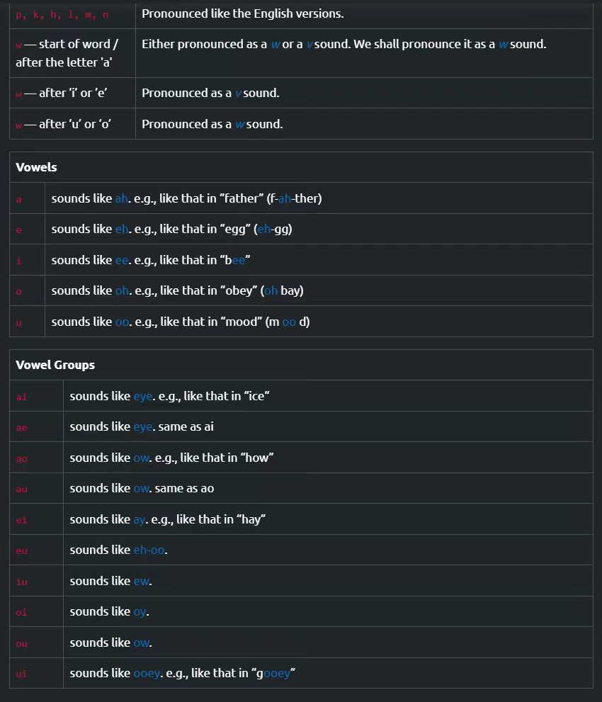
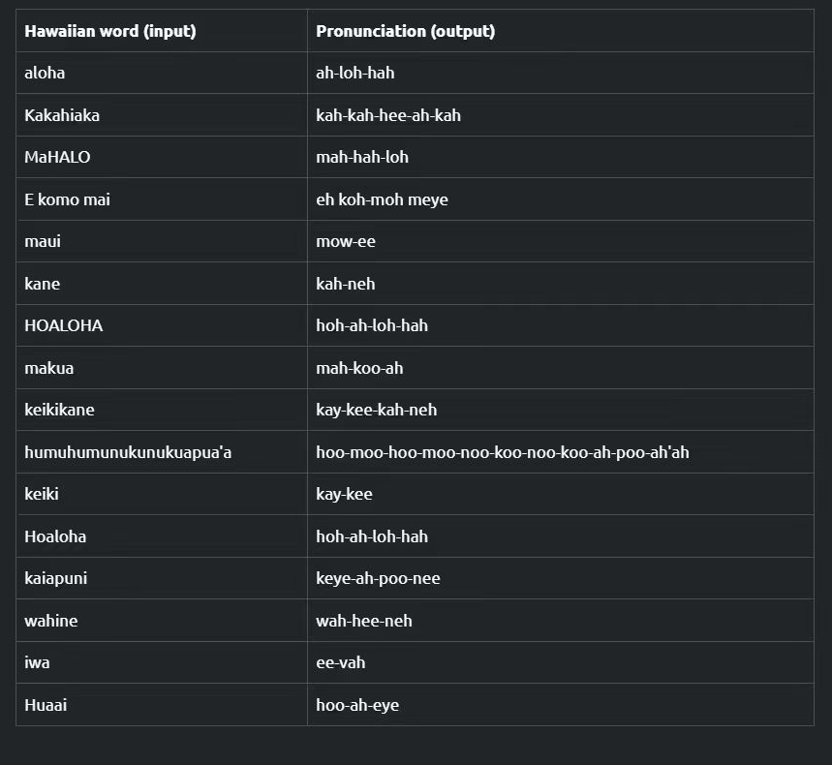
知识分析
样例
Notes:
<cctype>：提供字符处理函数，如 std::tolower。<iostream>：进行输入输出操作（如 std::cout 和 std::cin）。<map>：键值对存储容器，用于映射关系。<set>：集合容器，用于存储唯一元素。<stdexcept>：提供标准异常类，如 std::invalid_argument。<string>：用于字符串操作。<vector>：动态数组容器，用于存储一组元素。"functions.hpp"：用户自定义头文件，包含函数声明。

Slide 30
5
知识总结

Slide 31
知识总结
请学生总结本课知识，老师适时补充
教师回顾课件，系统总结一下
询问学生是否有疑问以及不明白的地方，若不能及时回复，可考虑课后发送资料或约下一次课。

Slide 32
6
课后作业

Slide 33
课后作业
完成report

Slide 34

【HD 1V1】课程与服务评价

